Slide 1
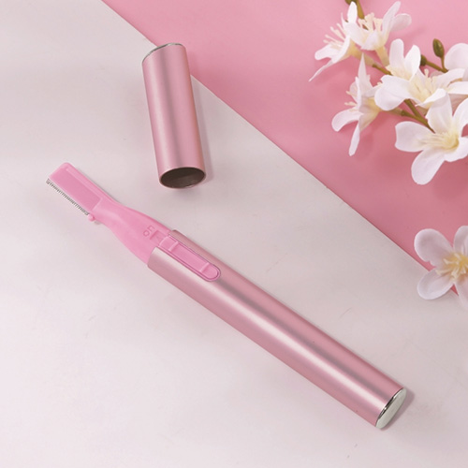
【提案書】
ビエナ フェイスシェーバー
特徴
スティック形状で持ち運びも便利な、 フェイスシェーバー。地肌を傷つけにくく、ビギナーの方も安心して使えます。お出掛け前や旅先など、気になった時に短時間でお手入れできる優れものです。
商品写
納期
納期スペース
仕様
素材：本体・キャップ：ABS樹脂、アルミニウム眉コーム・掃除用ブラシ：ポリプロピレン
サイズ：φ14×131mm 箱サイズ25×140×25mm
包装：化粧箱入
備考：名入れ可能 セット内容：本体、キャップ、眉コーム、掃除用ブラシ×各1
お見積
お見積りスペース

